Slide 1
Proyecto Fin de Ciclo: INMOJAEN
Autor: Leo Pérez Hinojosa
2º DAM – IES Virgen del Carmen
16/12/2024

Slide 2

1 - ¿Qué es INMOJAÉN?
INMOJAEN es un proyecto de fin de ciclo planteado como una aplicación web de Inmobiliaria.
Consiste en un portal de anuncios de inmuebles.
Los anuncios están creados por usuarios registrados que quieren vender una propiedad.
Cada anuncio muestra las características de la propiedad a vender, incluyendo imágenes.

Slide 3



1 - ¿Qué es INMOJAÉN?
La idea de INMOJAEN es que sea una aplicación útil, fácil de utilizar, cómoda y visualmente atractiva.
Se ha tratado de diseñar de forma que sea intuitiva, y de que se encuentre la opción buscada rápidamente.
También es muy segura, con guardado de claves encriptado y protección mediante rutas.

Slide 4

2. Tipos de Rol
2 tipos de rol: Usuario registrado y Administrador (Usuario y Admin).
Admin: Puede crear, leer, editar, y borrar prácticamente todas las características de los usuarios y todas las características de los anuncios:
Usuario: Puede crear, leer, editar y activar/desactivar todo su perfil. Puede crear, leer, editar y activar/desactivar anuncios creados por él.
No implementado:
Temporal: Este tipo de rol debe mostrar una pequeña parte de la aplicación (página de inicio con lista de anuncios) y algunos enlaces que llevaran al mismo a registrarse como Usuario. Ha sido desarrollado, pero no implementado por crear conflictos con otras partes y por falta de tiempo.

Slide 5
3. Tecnologías usadas en el desarrollo de la aplicación
Backend:
- Java con Spring Boot (MVC, Data JPA, Security, Devtools).
Frontend:
Thymeleaf para plantillas dinámicas, HTML5, Bootstrap.
Bases de datos:
MySQL
Otras:
- Docker, Git, Github, Adminer, Visual Studio Code.

Slide 6
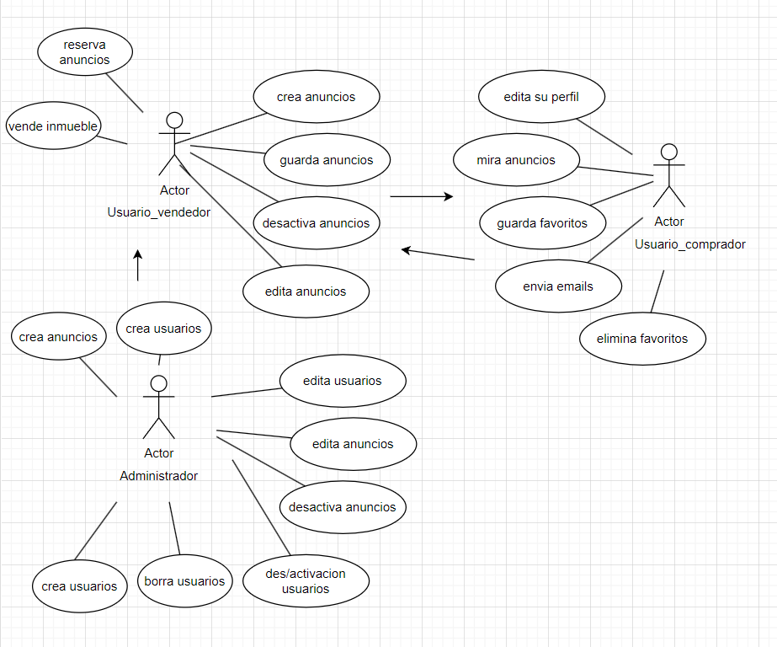
4. Esquemas: Casos de uso

Slide 7
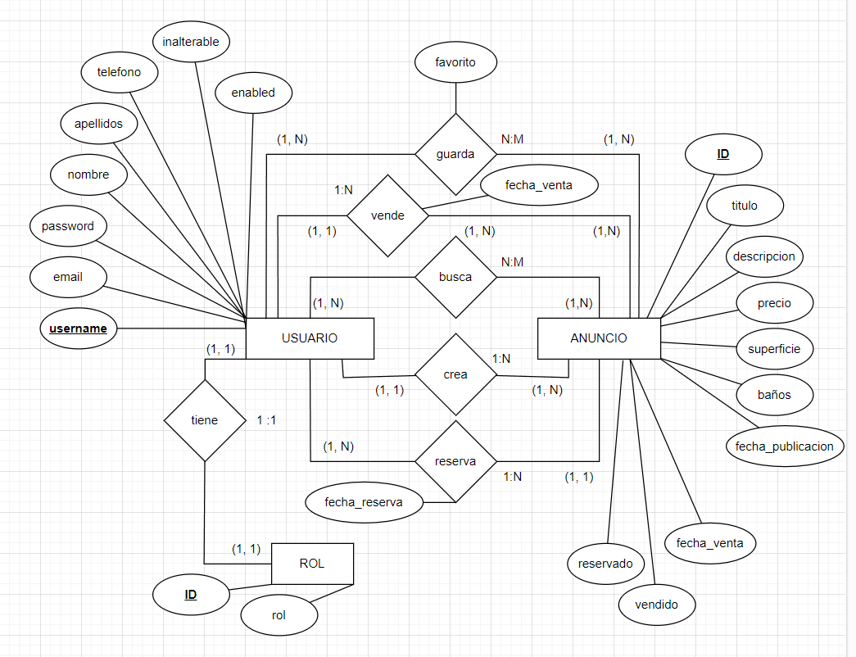
4. Esquemas: Diagrama Entidad-Relación

Slide 8
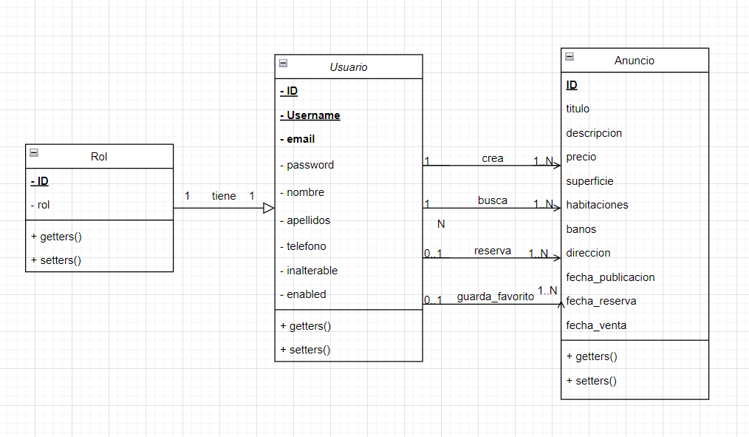
4. Esquemas: Diagrama de clases

Slide 9

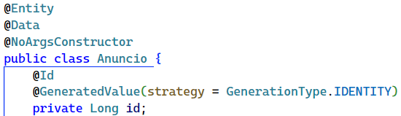
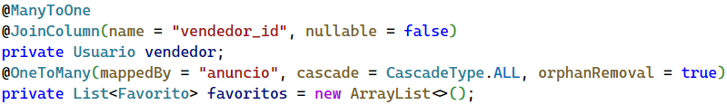
5. Explicación de cada tecnología
1. Spring Boot
Framework para desarrollo rápido de aplicaciones backend.
Compatible con bibliotecas de terceros y herramientas como Tomcat.
Utiliza el lenguaje Java. Herramientas: MVC, JPA, Devtools.

Slide 10


5. Explicación de cada tecnología
2. Thymeleaf
Motor de plantillas para generar vistas dinámicas en HTML.
Claves:
Sintaxis amigable, expresiones, integración con Spring, procesamiento desde el servidor

Slide 11
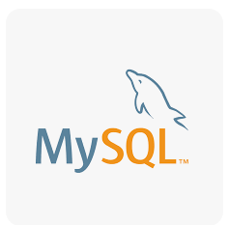

5. Explicación de cada tecnología
3. MySQL
Sistema de gestión de bases de datos relacional, eficiente y robusto.

Slide 12
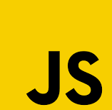
5. Explicación de cada tecnología
4. JavaScript
Lenguaje de programación que permite crear contenido que se actualiza dinámicamente.

Slide 13


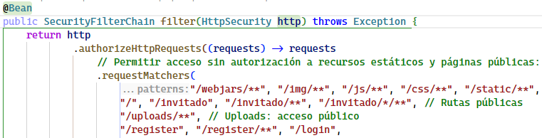
5. Explicación de cada tecnología
5. Spring Security
Marco de autenticación y control de acceso potente y altamente personalizable.
Se centra en proporcionar autenticación y autorización a las aplicaciones Java.

Slide 14

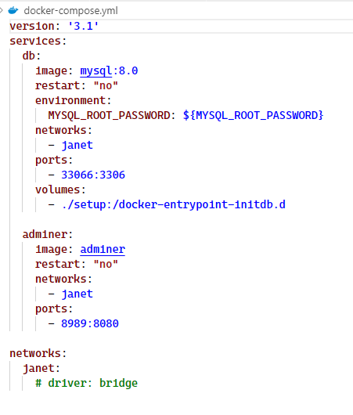
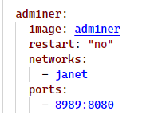
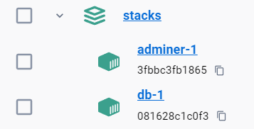
5. Explicación de cada tecnología
6. Docker
Sistema operativo para contenedores .
Similar a una máquina virtual, virtualiza el sistema operativo de un servidor.

Slide 15



6. Base de Datos:
Se ha utilizado principalmente Docker en este proyecto. ¿Por qué?
Permite ejecutar bases de datos de forma aislada, portátil y eficiente.
Facilita su configuración, despliegue y administración en diferentes entornos (desarrollo, pruebas o producción).
Aislamiento y Portabilidad
Administración Simplificada con Adminer
Automatización y Escalabilidad con docker-compose.yml

Slide 16


